Slide 1
Les infections ostéo-articulaires
(hors matériel étranger)
Arthrites
Ostéomyelites
Spondylodiscites

Slide 2
Plan
Définitions/physiopathologie
  Arthtite
  Osteomyelite / Spondylodiscite
  Osteite / pied diabétique
Le traitement des infections ostéo-articulaires: principes généraux
L’antibiothérapie des infections ostéo-articulaires: en pratique..
Les arthrites septiques
Les spondylodiscites
Les ostéomyélites de l’enfant

Slide 3
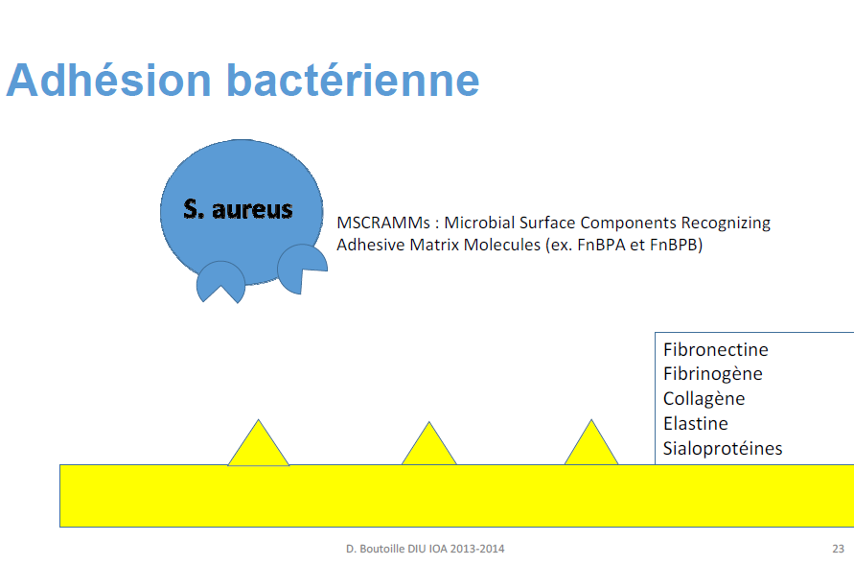
Définition / physiopathologie:
Les Arthrites (1)
Les stades de Gächter
Pénétration d’une bactérie au sein d’une articulation:
-membrane synoviale inflammatoire
-opacité du liquide synovial
Epanchement articulaire sous tension avec présence de pus et de dépôts fibrineux

Slide 4
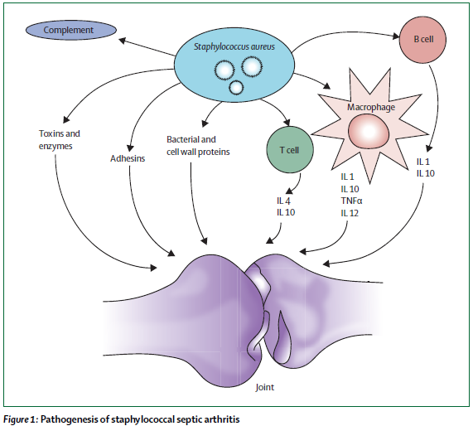
Définition / physiopathologie:
Les Arthrites (2)
Cloisonnement articulaire (équivalent d’abcès)
Lésions ostéo-cartillagineuses irréversibles et formation d’abcès après une semaine

Slide 5
Définition / physiopathologie:
Les Arthrites (3)
Infection hématogène,
  Liée à une bactériémie
  Parfois dans un contexte d’endocardite infectieuse
  Liée au tropisme de certaines bactéries (S aureus, strepto, gono..)
  Risque de greffe articulaire lors d’une bactériémie à SA = 3-10%
  (vs 30-40% sur prothèse) Tande 2014
  Favorisée par lésions articulaires préexistantes
Infection par inoculation directe
  Plaie et traumatisme
  Infiltration (corticoïdes)

Slide 6
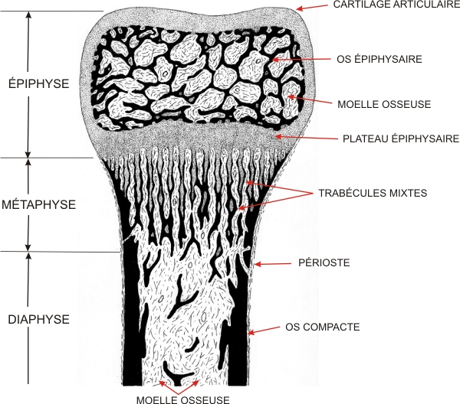
Définition / physiopathologie:
L’ostéomyélite (de l’enfant)
Infection hématogène
Se développant dans les capillaires intra-métaphysaires sous la plaque de croissance, où le flux sanguin est ralenti (favorise la fixation bactérienne)
Thrombose des vaisseaux et extension de l’infection de la corticale vers le périoste
Nécrose de l’os cortical, réalisant des séquestres au sein d’un abcès
(risque de passage à la chronicité)
Spondylodiscite = « vertebral ostéomyelitis »

Slide 7
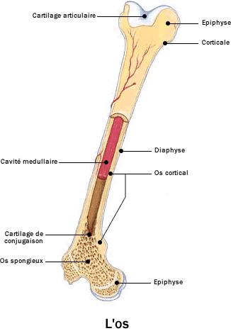
Définition / physiopathologie:
Ostéite – Ostéite du pied diabétique
Ostéite:
  Infection non hématogène
  De l’os cortical
  Apres une fracture ouverte, parfois compliquée d’une pseudarthrose
  Ou post-opératoire
Ostéite du pied diabétique:
  Compliquant un mal perforant
  Associée à macro / microangiopathie
  Infection « du dehors au dedans »
  pouvant être polymicrobienne

Slide 8
Traitement des infections ostéo-articulaires
Principes généraux

Slide 9
1-Vascularisation des tissus
Le traitement d’une infection d’un tissu bien vascularisé est plus simple…
« Bonne vascularisation » | « Mauvaise vascularisation »
Ostéomyélite de l’enfant | Pseudarthrose septique
Arthrite aigue | Ostéite du pied diabétique
Spondylodiscite

Slide 10
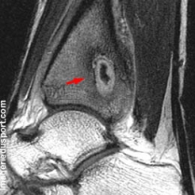
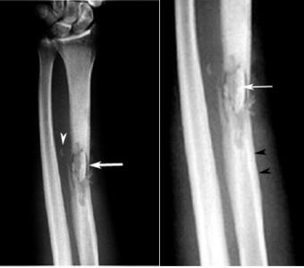
2-Infection aigue vs chronique (I)
Les infection chroniques sont plus difficiles à traiter car:
  Formation de zones peu ou pas vascularisées:
    Les séquestres osseux
    Les abcès intra-osseux
  « Organisation des bactéries », moins accessibles aux ATB
    Biofilm
    Bactéries intra-cellulaires (ostéoblastes)
  Modification du métabolisme des bactéries
    Bactéries à croissance lente (SCV)
    Diminution de l’ activité de certains antibiotiques (β-lactamines)

Slide 11
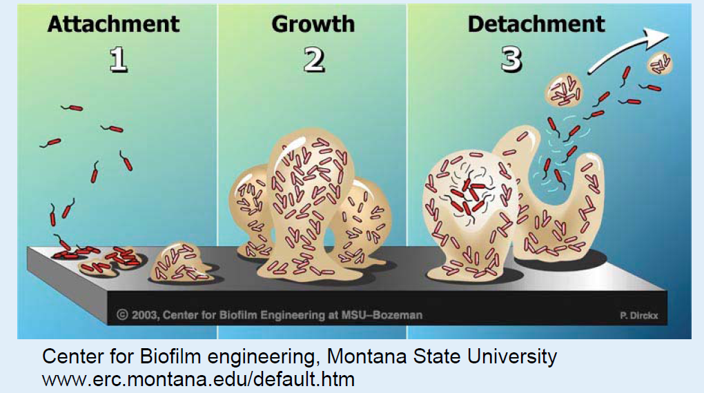
Infection chronique: le Biofilm

Slide 12
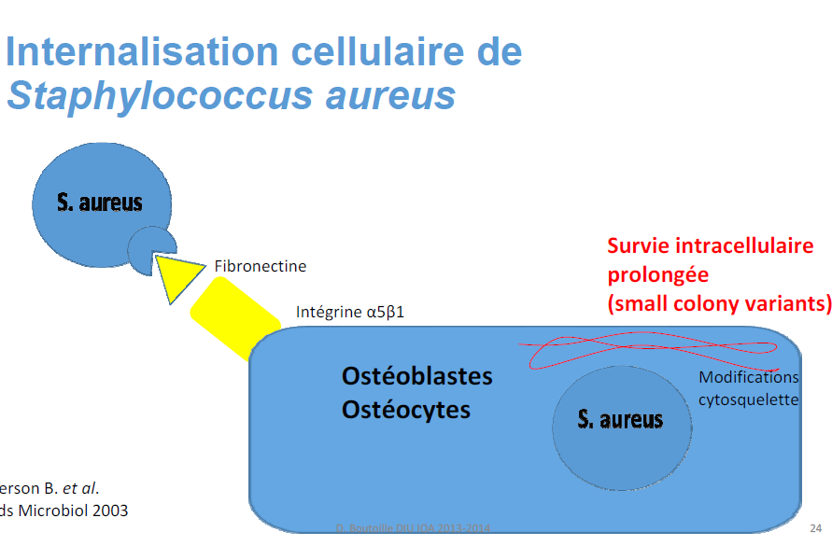
Infection chronique: bactéries intracellulaires
Associé à un risque de chronicisation et de rechute
D Boutoille DIU IOA 2013-2014

Slide 13
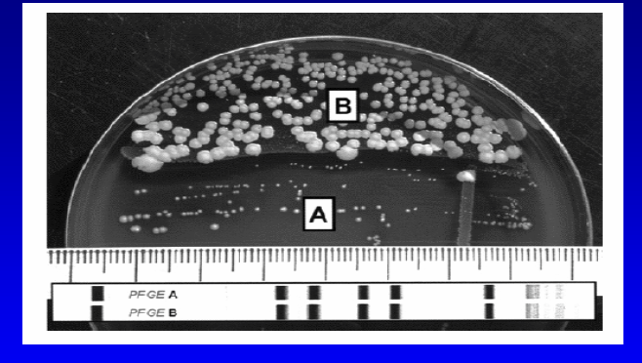
Infection chronique: Bactéries quiescentes (Small Colony Variant)

Slide 14
2-Infection aigue vs chronique (II)
Les infections chroniques nécessitent plus souvent une chirurgie, en plus de l’ ATB:
  Ablation d’un séquestre
  Drainage d’abcès
  Curetage osseux
  ….

Slide 15
3-Les antibiotiques
Efficacité intrinsèque (Pharmacodynamie) ?
Diffusion ?
Activité sur les bactéries à croissance lente et intracellulaires ?
Risque de sélection de résistance ?
Biodisponibilité ?
Tolérance / Interactions ?
Prix ?

Slide 16
Diffusion tissulaire
Principes généraux: les antibiotiques

Slide 17
Diffusion
Variable selon le tissu étudié
    Membrane synoviale
    Os spongieux
    Os corticale
Permet d’estimer l’activité in situ, mais d’ autres paramètres peuvent entrer en jeu (Ca++, « ambiance anaérobie »..)
Parfois très différente pour des molécules d’activité intrinsèque proche: risque de monothérapie in situ
+
-

Slide 18
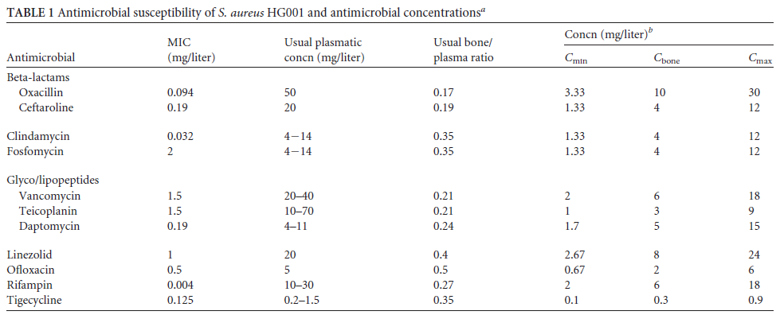
Coéfficient de diffusion tissulaire

Slide 19
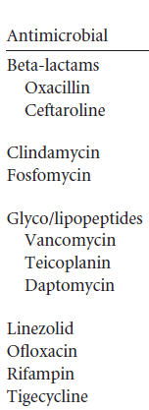
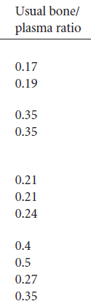
Coéfficient de diffusion tissulaire

Slide 20
Diffusion dans le « tissu osseux »
Antibiotiques à « très bonne diffusion »
  Rifampicine
  Fluoroquinolones
  Fosfomycine
  Acide fusidique
  Clindamycine
  Linézolide
  Métronidazole
Antibiotiques à « bonne diffusion »
  Β-lactamines
  Glycopeptides
  Daptomycine
  Sulfamides
Antibiotiques à « mauvaise diffusion »
  Aminosides
> 30%
10-30%

Slide 21
Diffusion et « bactéricidie in situ »
Qi = quotient inhibiteur = [C] / CMI
Qi T = Qi * coefficient diffusion tissulaire
(ratio os/ sang)
Ex: SAMS
Objectif: QiT > 5 ?
 | CMI | [C] sang | CDT | QiT
Cloxacilline | 0,2 µg/ml | 35 mg/l | 0,2 | 35
Vancomycine | 1µg/ml | 25 mg/l | 0,15 | 3,7

Slide 22
Activité sur les bactéries du biofilm / intra-cellulaires
Principes généraux: les antibiotiques

Slide 23
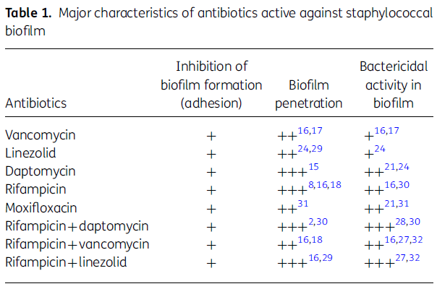

Activité sur les bactéries du biofilm
Baisse d’activité des ATB dans le biofilm plutôt liée à une diminution de l’effet de l’ ATB sur la bactérie plutôt qu’ à des difficulté de diffusion au sein du biofilm
  Les combinaisons associant la rifampicine ont une bonne activité sur les staphylocoques du biofilm (modele in vitro et aussi modele experimentaux)

Slide 24
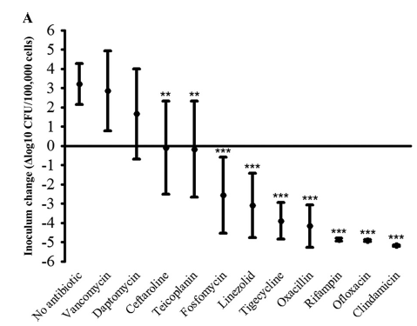
Activité sur les Staphylocoques intra-cellulaires
Dans un modèle ex vivo d’infection d’ostéoblast, et à concentration « osseuse »:
  L’ofloxacine, la rifampicine et la clindamycine ont la plus grande efficacité (diminution inoculum intra-cellulaire)
  Seule l’ ofloxacine est capable de limiter l’émergence de SCV
bactéricide | bactériostattique | Peu ou pas d’activité
Ofloxacine | Teicoplanine | Vancomycine
Rifampicine | ceftaroline | Daptomycine
Clindamycine
Linézolide
Oxacilline

Slide 25
Risque de sélection de résistance
Principes généraux: les antibiotiques

Slide 26
Risque de sélection de résistance
Variable selon le couple bactérie/antibiotique
  Majeur pour Staphylocoque / rifampicine
  Important pour Pyocyanique et Staphylocoque / Fluroquinolone
  « inexistant » pour Staphylocoque / Pénicilline M
Dépend de l’inoculum
  Largement diminué en post-op
  Pas de rifampicine tant que les hémoc poussent…
Favorisé par une concentration sub-inhibitrice au site de l’infection (FQ)
Favorisé parfois par une exposition préalable
  Risque d’échec de l’ofloxacine sur une entérobactérie « mutante de premier niveau »
Favorisée par une « fausse bithérapie » (monothérapie in situ)
  Ex: débuter une antibiothérapie par vanco (sans dose de charge..!) et rifampicine en même temps…

Slide 27
Les principales molécules
Principes généraux: les antibiotiques

Slide 28
Les molécules utilisées
Les β-lactamines
Les glycopeptides
Daptomycine
Rifampicine
Fluroquinolones
Cotrimoxazole
Clindamycine
Acide fusidique
Linézolide

Slide 29
Les β-lactamines
ATB temps-dépendant
Molécule | Diffusion os | T_{1/2} (h) | Biodisponibilité
Oxacilline (Bristopen ®) | 22% | 0,5 | 40%
Cloxacilline (Orbénine ®) | 15-34% | 0,75 | 70%
Céfazoline | 6-41% | 2 | -----
Ceftriaxone | 21% (spongieux) 8% (cortical) | 8 | -----
Notes:
Pathol Biol (Paris). 1986 Sep;34(7):859-62.[Diffusion of ceftriaxone in human bone tissue][Article in French]
Soudry B, Sirot J, Lopitaux R, Dumont C, Delisle JJ, Parenton M.Ceftriaxone diffusion into spongious and cortical bone after single 2 g dose by intravenous injection was studied in 40 patients undergoing total hip replacement. Serum and tissue assays were performed by HPLC and microbiological method 2, 4, 12 and 24 hours after administration. Both methods produced similar results. Antibiotic levels (HPLC) were 19.3 +/- 7.3; 16.9 +/- 9.2; 11.2 +/- 4.7 and 5.6 +/- 2.7 micrograms/g in spongious bone at hours 2, 4, 12 and 24, and 6.5 +/- 1.6; 3.1 +/- 0.7; 3.3 +/- 1.1 and 2.2 +/- 0.4 micrograms/g in cortical bone at the same times. The tissue/serum ratios were 14% for spongious bone and 5% for cortical bone after 2 hours. At hour 24 these ratios were 21% and 8% in spongious and cortical bone respectively. These tissue levels remain higher than ceftriaxone MIC for most Enterobacteriaceae strains until hour 24.

Slide 30
Les nouvelles β-lactamines
Céftaroline (Zinforo®)
  Nouvelle céphalosporine active sur les SARM (+ spectre d’une C3G)
  Plus efficace que vanco ou linézolide dans un modèle expérimental d’ostéomyélite à SARM du lapin C Jacqueline, 2010
  Des données cliniques dans l’infection du pied diabétique encourageantes….mais exclusion des ostéites….Lipsky, 2015. CAPTURE Study

Slide 31
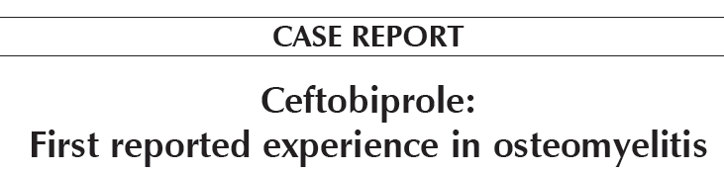
Les nouvelles β-lactamines
Ceftobiprole (Mabelio®)
  Spectre encore plus large: SARM, E. faecalis, pyo
  Plutôt mieux que vanco ou linézolide dans un modèle d’ostéomyelite à SARM chez le lapin Yin, 2008
  Expérience clinique encore un peu faible…
1 cas de pied diabétique avec ostéoarthite plurimicrobienne dont du SARM….

Slide 32
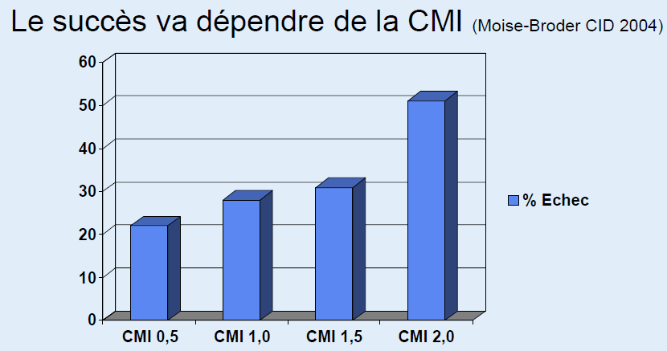
Les Glycopeptides
Eléments nécessaires pour une bonne utilisation:
  CMI
  Dosage plasmatique (cible 30-35mg/l)
Vancomycine:

Slide 33
Glycopeptides: lequel ?
Vancomycine:
  Taux plasmatique cible plus rapidement atteint (avec dose de charge)
  Moins cher
  KTC nécessaire si traitement prolongé
Teicoplanine
  Administration + simple (1 sc /j possible une fois le taux cible atteint)
  Attention aux SCN à CMI élevée de Teico
  Meilleure diffusion ?
  Méta-analyse:
    Efficacité identique mais toxicité un peu moindre
        Svetitsky et al. AAC 2009

Slide 34
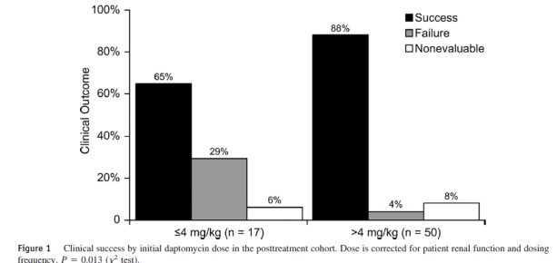
Daptomycine (1)
Bonne activité sur bactéries du biofilm en phase stationnaire
Serait plus efficace que la vanco dans les modèles expérimentaux (ostéomyélite de lapin, cage intra-péritonéale) avec poso équivalente chez l’homme de 8 et même 6 mg/kg Yin L Y, 2001 , Joh AK, AAC 2009
Chez l’homme, des données observationnelles non comparatives issue de CORE retrouvent une efficacité relativement bonne sur les ostéomyelites.
  Efficacité dépendante de la posologie:
    88% (> 4mg/kg) vs 65% (4mg/kg) Lamp. Am J Med 2007
    91% (>=6mg/kg) vs 76% (<6mg/kg) (ns) Gallagher. BMC infectious diseases 2012
  Elevation des CPK relativement fréquente (5-10% environ) mais interruption de traitement peu fréquente

Slide 35
Daptomycine (2)
En pratique, utilisation:
  En particulier pour les infections à staphylocoque résistant à la méticilline sur matériel étranger
  Avec des posologies >=8mg/kg/j si fonction rénale normale
  (en 1 injection)
  En association (Rifam ou fosfo ou β-lactamine)
  Apres avoir arrêté les stattines
  En surveillant CPK et créat au moins 1/sem

Slide 36
Rifampicine (1)
Excellente biodisponibilité
   de 25-30% pour les prises à jeun
Bonne diffusion osseuse
  [Os] >> CMI pendant 24h après la prise (Cluzel et al. JAC 1984)
Antibiotique concentration-dépendant
Posologie:
  10 à 20mg/kg/j.
  PHRC national EVRIOS en cours pour comparer faible vs forte posologie (Dr Arvieux)
  En 1 prise par jour pour les posologies basses (max 900mg = 3 gellules)
Notes:
Addition of Rifampin to Standard Therapy for Treatment of Native Valve Infective Endocarditis Caused by Staphylococcus aureusDavid J. Riedel,¹* Elizabeth Weekes,^{2,} and Graeme N. Forrest³Institute of Human Virology and Division of Infectious Diseases, University of Maryland School of Medicine, Baltimore, Maryland 21201,¹ Department of Pharmacy, University of Maryland Medical Center, Baltimore, Maryland 21201,² Department of Medicine, Division of Infectious Diseases, University of Maryland School of Medicine, Baltimore, Maryland 21201
Staphylococcus aureus is a common cause of native valve infective endocarditis (IE). Rifampin is often added to traditional therapy for the management of serious S. aureus infections. There are no large, prospective studies documenting the safety and efficacy of adjunctive therapy with rifampin for treatment of native valve S. aureus IE. We reviewed all cases of definite native valve S. aureus IE confirmed by modified Duke criteria in a large urban hospital between 1 January 2004 and 31 December 2005. A retrospective cohort analysis was used to assess the impact of the addition of rifampin to standard therapy. There were 42 cases of S. aureus IE treated with the addition of rifampin and 42 controls. Cases received a median of 20 days of rifampin (range, 14 to 48 days). Rifampin-resistant S. aureus isolates developed in nine cases who received rifampin before clearance of bacteremia (56%), while significant hepatic transaminase elevations also occurred in nine cases, all of whom had hepatitis C infection. Unrecognized significant drug-drug interactions with rifampin occurred frequently (52%). Cases were more likely to have a longer duration of bacteremia (5.2 versus 2.1 days; P < 0.001) and were less likely to survive (79% versus 95%; P = 0.048) than controls. Our results suggest that the potential for hepatotoxicity, drug-drug interactions, and the emergence of resistant S. aureus isolates warrants a careful risk-benefit assessment before adding rifampin to standard antibiotic treatment of native valve S. aureus IE until further clinical studies are performed.

Slide 37
Rifampicine (2)
Précaution d’utilisation
  Hépatotoxicité « isolée » faible
  Interactions médicamenteuses +++
    AVK (risque de surdosage à l’ arrêt de la rifam..!)
    Anticalcineurines
    AntiVIH
    Contraception orale..
Que faire devant des troubles digestifs majeurs imputables à la rifampicine?
  Baisser la posologie: 10mg/kg/j, voire moins de façon transitoire
  Changer l’heure de prise: 1 prise unique au coucher…?
  Changer la galénique: solution buvable ??? (permet surtout d’ajuster la posologie)

Slide 38
Fluoroquinolones (1)
Excellente biodisponibilité
  Ciprofloxacine < aux autres
Excellente diffusion osseuse et intracellulaire
Données expérimentales in vivo assez nombreuses
  Norden et al., Potel et al.
Données cliniques moins nombreuses (associé à rifampicine)
  Drancourt et al. AAC 1993
  Zimmerli et al. (JAMA 1998, 33 patients)
Laquelle choisir contre S. aureus ?
  Ofloxacine ou levofloxacine
  Pour la lévoflo: CMI plus basse, concentration sérique plus élevée (Pk/PD meilleur), prise en 1/j
  Contre la lévoflo: mise en garde ANSM .
Fluoroquinolones et pédiatrie :
  Recul suffisant pour ciprofloxacine (mucoviscidose) et levofloxacine (infection ORL aux USA): pas de signal de pharmacovigilance
  Possible dans les IOA (mais pas en première intention)

Slide 39
Fluroquinolones (2)
Posologie habituelle:
  Ofloxacine: 200mg/12-8h
  Lévoflo: 750mg/24h (de 500mgx1 à 500mgx2/j)
  Cipro: 750mg/12h (pour infection à pyocyanique ou entérobactéries)
Précautions:
  Pas de monothérapie sur staphylococcus spp.
  Interactions: diminution absorption avec Fer, Ca2+, pansements gastriques
  Effets indésirables: Tendinopathies, colite à CD, troubles neuro-psy

Slide 40
Ac. Fusidique
Bonne diffusion osseuse et bonne activité intra-cellulaire
Plutôt bactériostattique , agissant sur Ribosome
Emergence de résistance en monothérapie
Peu de données cliniques
Posologie : 500mg/8h PO (bonne biodisponibilité)
Effets indésirables (en association à rifampicine +)
  Nausée
  Hépatite cholestatique, ictère

Slide 41
Linézolide
Oxazolidinone
Agit en inhibant la fusion des sous unité 30s et 50s des ribosomes: blocage de la synthèse des protéines (toxines y compris)
Excellente biodisponibilité (100%)
Bonne diffusion ostéo-articulaire
Spectre large Gram+, y compris SARM, Enterocoques..
Interaction: IMAO, IRS (sd serotoninergique)
Toxicité (utilisation prolongée):
  Hématologique
  Neurologique (neuropathie périphérique, neuropathie périphérique)
  Acidose lactique
  Moindre si association avec rifampicine
                Legout et al. JAC 2010

Slide 42
Les autres molécules
Clindamycine:
  Bonne biodisponibilité
  Bonne diffusion osseuse et activité sur SA intra-cellulaires
  Ne pas utiliser sur les souches erythro-R
  Effet indésirable « redouté »: colite CD
  Majorer la posologie si association avec rifam (2400mg/j)
Cotrimoxazole:
  Posologie habituelle: 3200mg/j (bactrim F: 2-0-2)
  Toxicité hémato et rénale potentielle:
  Surveillance NFS et créat, supplémentassion acide folinique éventuelle

Slide 43
Cas clinique : Kevin
Un homme âgé de 27 ans se présente pour l'apparition depuis 72 h d'un inflammation du genou gauche, avec impotence fonctionnelle totale. Une antibiothérapie par Augmentin® à la posologie de 1g matin et soir a été prescrite depuis 3 heures. Il existe un oedème important, une inflammation majeure et des signes d'épanchement intra-articulaire. La température est à 39°6. Les frissons sont nombreux. La NFS retrouve une anémie à 11 g/dl et une hyperleucocytose à 27 000/mm³, dont 89% de PN. La ponction retrouve 50 000 PN/mm³, altérés. L'examen direct est négatif.
Questions
  Optez vous pour une mono ou une bithérapie ?
  Peut on utiliser une antibiothérapie par voie orale d'emblée ?
  Quelles sont vos options antibiotiques de première intention ? Prévoyez vous un traitement "de relais" ?
  Sur quels critères va t'on juger de l'efficacité du traitement ?
  Quelle sera la durée totale du traitement ?

Slide 44
L’ antibiothérapie des infections ostéo-articulaires
En pratique….

Slide 45
Traitement initial (1)
L’antibiothérapie doit:
  Être bactéricide et diminuer rapidement l’inoculum
  Être associée à un faible risque sélection de résistance au site infecté
  Avoir le moins d’impact possible sur le microbiote intestinal
Traitement de référence selon bactérie:
  SAMS: monothérapie cloxacilline (ou oxacilline) : 100-150mg/kg/j
  (en 4 injection par jour ou en IVSE/8h)
  SARM: selon CMI:
    vancomycine IVSE (dose de charge), si CMI <1,5
    ou β-lactamine active sur SARM,
    ou bithérapie Daptomycine +[fosfo ou β-lact ou aminoside]
  Strepto/Pneumo/Enterocoque: Amox IVSE (+dose de charge) 150mg/Kg/j
  Entérobactérie : β-lactamine

Slide 46
Traitement initial (2)
En cas d’allergie pénicilline:
  SAMS, Strepto: Céfazoline ou Clindamycine
  Enterocoque: glycopeptides
  Entérobactérie: céphalosporine 3G ou Aztréonam ou Fluoroquinolone
Duré traitement de phase initiale dépend de:
  L’ évolution clinique et éventuellement microbiologique
  De la « taille de l’inoculum restant »
  La présence d’une autre localisation infectieuse (endocardite ?)
  La négativation des hémocultures
  De la biodisponibilté orale du traitement de relais
  De 1 à 3 semaines…

Slide 47
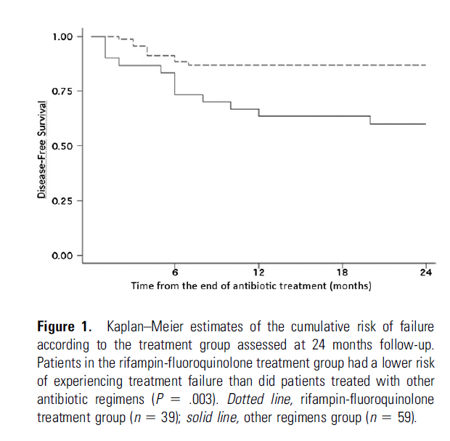
Traitement de relais d’une infection à Staphylocoque
Traitement de référence:
  rifampicine + Fluoroquinolone (ofloxacine ou levoflo)
  Associé à meilleur pronostic dans les infections sur prothèses
Traitement alternatif (avec rifampicine)
  Rifam + [ac.fusidique, CTX, clinda, linézolide]
Traitement alternatif (sans rifampicine)
  Rifampicine moins « impérative » que
  lorsqu’il y a du matériel étranger
  Bithérapie sans rifampicine:
    Ofloxacine + ac fusidique
    Ofloxacine + clinda
  Monothérapie
    Clindamycine (souche erythro-S)
    Fluoroquinolone plutôt à éviter
    Linézolide
Rifam+FQ
Autre traitement

Slide 48
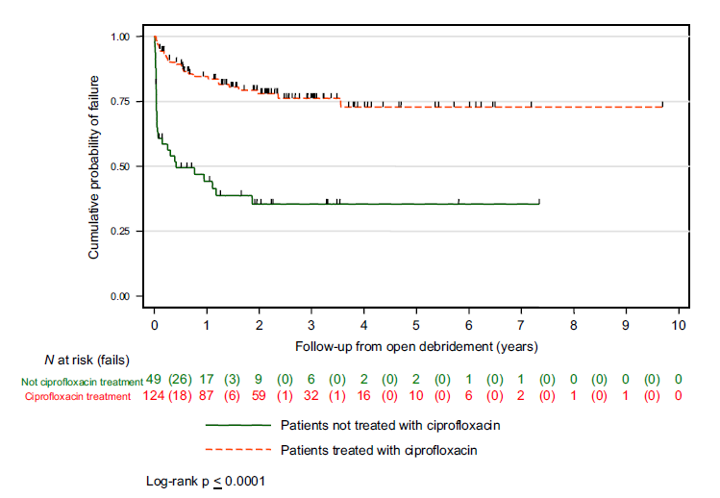
Traitement de relais des infections aux autres bactéries
Infection à streptocoques:
  Amoxicilline Po: 100 mg/kg en 3-4 prises par jour
  Allergie: clindamycine
Infection à entérobactéries:
  Fluoroquinolones monothérapie: (FQ= traitement de référence des infections sur matériel)

Slide 49
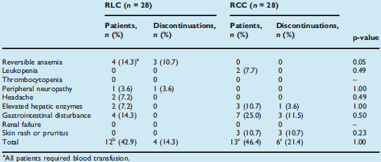
efficacité/tolérance…/coût
Rifampicine + CTX vs rifampicine + linézolide dans le traitement des IOA (avec matériel étranger dans 60%) à staphylocoque (dans environ 70%)
  Durée moyenne de traitement: 15 sem vs 17 sem
  Efficacité: 89,3% vs 78,6 % (p=0,47)
  Effets indésirables: 46,4% vs 42,9 %
  coût journalier: 5 vs 125 euros (env)….!

Slide 50
Les arthrites septiques

Slide 51
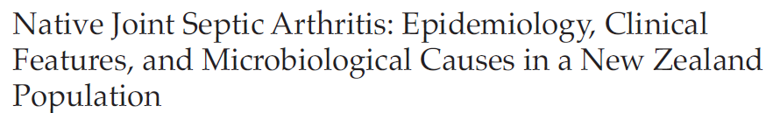
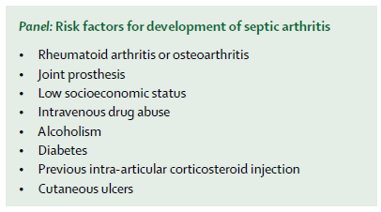
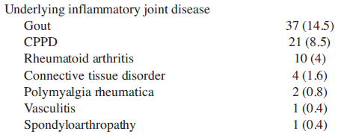
Les arthrites: épidémiologie

Slide 52
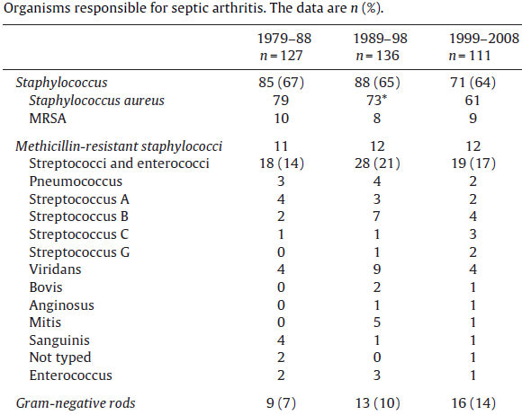
Arthrite: bactériologie

Slide 53
Arthrite: bactériologie

Slide 54
Arthrite: bactériologie

Slide 55
Artrhites: microbiologie
Les causes rares mais classiques
  Lyme
  Maladie de whipple
  Chikungunya
  Tuberculose
  Syphilis

Slide 56
Arthrite: quand débuter l’ antibiothérapie
En urgence si sepsis sévère
Rapidement en cas de suspicion d’arthrite septique
  Après hémoculture
  Et prélèvement articulaire
    Ponction au lit du malade (genou)
    Ponction sous échographie

Slide 57
Arthrites: antibiothérapie initiale
ATB probabiliste de première intention: Pénicilline M (cloxacilline/oxacilline)
  Par voie veineuse
  Forte posologie (150 mg/kg/24h), rarement au-delà de 12gr/24h
  Associée à un aminoside (gentamycine) si signe de sepsis sevère
En cas d’allergie:
  Cephalosporine 1ere génération (céfazoline 6gr/24h)
  Glycopeptide
  Clindamycine
Antibiothérapie à adapter:
  À l’examen direct
  Au résultat de la culture

Slide 58
Traitement chirurgical associé
Pour les articulations « accessibles » (genou), des ponctions itératives sont elles suffisantes ?
Faut il opérer toutes les arthrites septiques non accessibles? Par arthroscopie ? Arthrotomie?
Données de la littérature:
  Quelques études comparatives rétrospectives et trés anciennes
    Goldenberg, 1975: plus de séquelles fonctionnelles lors drainage vs ponctions itératives
    Broy, 1986: un peu plus de décès (biais de recrutement ?), mais évolution fonctionnelle meilleure lors ponctions
  Des séries récentes de patients traités par arthroscopie . Etudes non comparatives avec résultats équivoques..
    Aïm, 2015 (45 adultes): nécessité d’ arthroscopies intératives dans 25% des cas (FDR = stade de Gätcher élevé, Positivité du redon à J1)
    Agout, 2015 (56 enfants) : échec d’un premier lavage dans 3,6%, pas de lésion cartilagineuse sur le suivi long terme

Slide 59
Traitement chirurgical: ce que l’on peut raisonnablement penser
Une prise en charge chirurgicale est nécessaire en cas :
  De sepsis sévère
  D ’infections des parties molles associées avec collections
  D’ évolution défavorable (J5 ?)sous traitement médicale
Une prise en charge chirurgicale est d’emblée discutable si:
  Terrain d’immunodépression
  Prise en charge tardive (stade de Gâtcher)
Aucune obligation d’opérer une arthrite dans les autres situations
A l’inverse des arthrtites sur prothèse, un lavage-synovectomie (partielle) par arthroscopie est envisageable sur une articulation native
On ne sait pas quelle est l’impact en terme d’ évolution fonctionnelle
Il faut des études randomisées…

Slide 60
Cas clinique: Jeanne, 82 ans
ATCD: DNID
Se plaint de douleur lombaire ayant progressivement débutée il y a 3 semaines. Ouvrière textile à la retraite. Pas d’animal domestique, n’a jamais voyagé en dehors de la France
Bilan en ville: Rx rachidienne sans anomalie évidente, CRP 55mg/l
Est envoyée au SAU par son médecin pour suspicion spondylodiscite
A l’examen J1: T°=37,8, raideur rachidienne, pas de signe neurologique, pas de signe de sepsis sévère
Quels sont les 2 « examens clefs que vous faites à J1 »

Slide 61
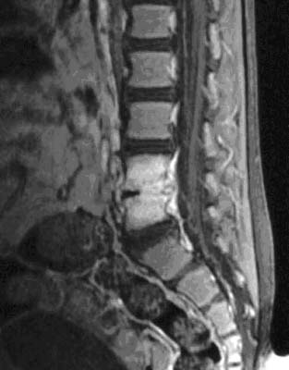
Cas clinique: Jeanne, 82 ans
L’ IRM (J1)
Hémoculture prolongée
►Quelle est votre prise en charge à J1?

Slide 62
Cas clinique: Jeanne, 82 ans
Repos strict au lit
Antalgiques
Prévention complications décubitus
Pas d’ antibiothérapie en urgence
►A J4, les hémocultures sont négatives et la situation clinique est inchangée
Que faites vous ?

Slide 63
Cas clinique: Jeanne, 82 ans
Biopsie disco-vertébrale
  1 échantillon/2 : S. épidermidis sensible à l’ensemble des ATB testés
►Prise en charge ?

Slide 64
Cas clinique: Jeanne, 82 ans
Probable « contamination »
On lui propose une deuxième biopsie qu’elle refuse en bloc
►CAT ?

Slide 65
Spondylodiscites

Slide 66

Epidémiologie
Taux d’ incidence: 2,4 / 100 000 / an (2002-03)
La plus fréquente des ostéomyélites (hématogène) chez l’adulte
Facteurs de risque:
  Sexe: surreprésentation masculine avec environ 2/3 d’hommes
  (jusqu’ à 84%, Doutchi 2015)
  Diabète: 15% des cas (L Bernard, 2015)
  Âge: > 55 ans (61 ans en moyenne, L Bernard 2015)
  ..

Slide 67
Microbiologie
Infections à pyogènes
(359 cas dont 10% post-op, 2006-2011 L Bernard 2015)
  S. aureus (41 %)
  Streptococcus spp (18 %): S. agalactiae, S. viridans
  S. coag neg (17%) (post-opératoire ++)
  Enterobactérie (11%)
Mycobactérium tuberculosis
  jusqu’à 31% Grammatico 2007
  6% dans une série récente à Marseille (50 cas, Doutchi 2015)
Brucellose: <1% des spondylodiscites en France
Bartonelle : rare
Fongique: contextes épidémiologiques particuliers
  Immunodépression
  Zone géographique: coccidioidomycose (Arizona, Californie)

Slide 68
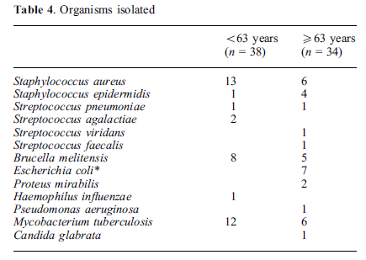
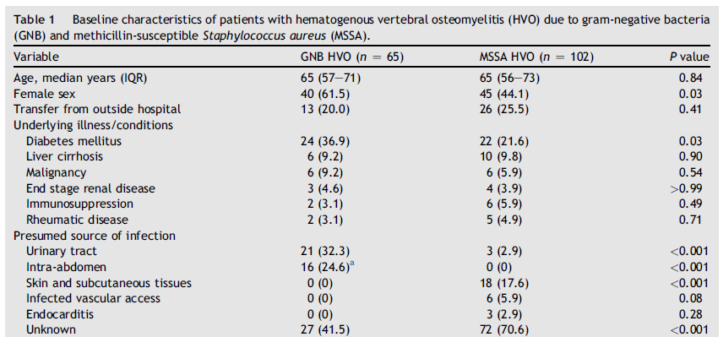
Spondylodiscite à pyogénes
Physiopathologie
  Infection hématogène +++, (EI associé dans 5 à 20% des cas )
  Infection par voie veineuse rétrograde à partir des veines pelviennes (plexus de Batson) ?
  Porte d’entrée urinaire + fréquente chez les femmes, les personnes agées et les diabétiques ?

Slide 69
Spondylodiscite à pyogénes
Physiopathologie
  Infection hématogène +++, (EI associé dans 5 à 10% des cas )
  Infection par voie veineuse rétrograde à partir des veines pelviennes (plexus de Batson) ?
  Porte d’entrée urinaire + fréquente chez les femmes, les personnes agées et les diabétiques ?

Slide 70
Spondylodiscite à pyogénes
Physiopathologie
  Infection hématogène +++, (EI associé dans 5 à 10% des cas )
  Infection par voie veineuse rétrograde à partir des veines pelviennes (plexus de Batson) ?
  Porte d’entrée urinaire + fréquente chez les femmes, les personnes agées et les diabétiques ?

Slide 71
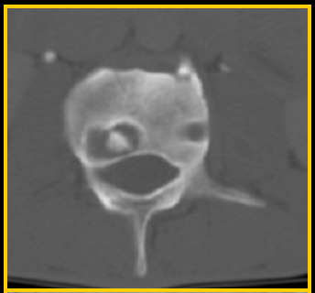
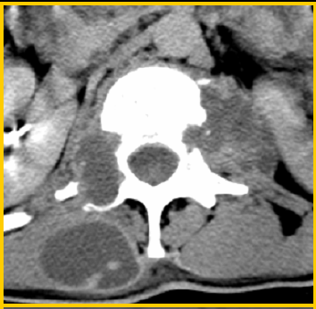
Spondylodiscite tuberculeuse
« mal de Pott »
  Premiere cause d’infection rachidienne dans le monde
  Clinique
    AEG avec amaigrissement
    Fièvre un peu moins fréquente (<50%)
  Atteinte thoracique (50%)
  Imagerie
    Géodes en miroir avec séquestre
    Fréquence ++ des abcès des parties molles
      Abcès paravetebraux (60%)
      Abcès épidural (17%)
      Abcès du psoas (24%)
  Fréquence des interventions chirurgicales (2/3)
    Biopsie/drainage (43%)
    Stabilisation (7%)
    Laminectomie (4%)
  Traitement habituel, durée = 6-9 mois

Slide 72
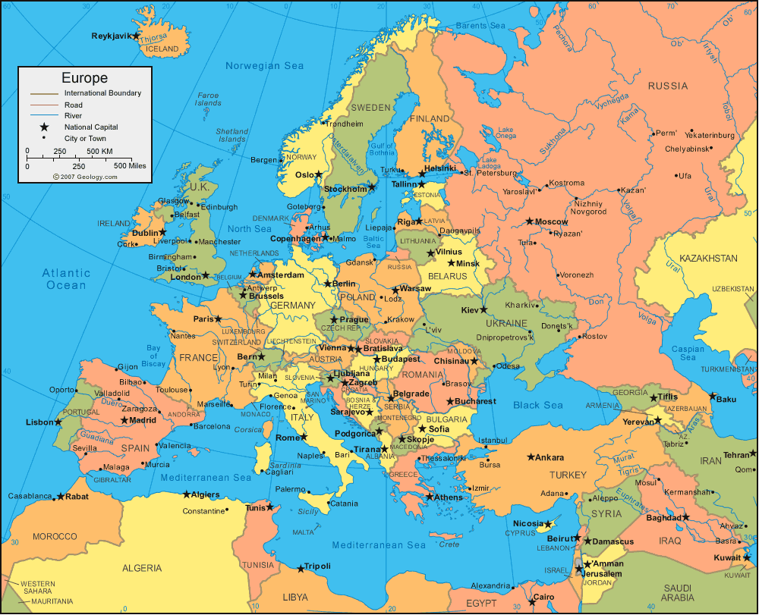
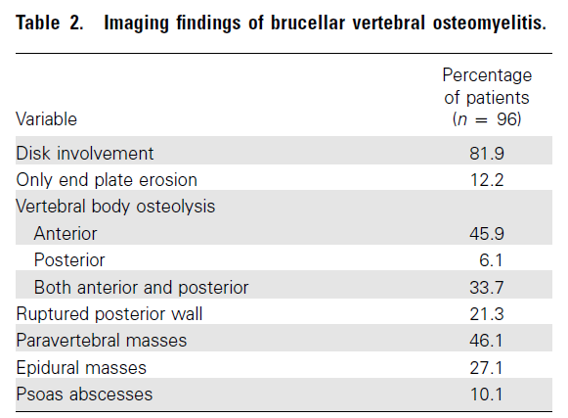
Brucellose vertébrale
Brucellose vertébrale:
  10% de l’ensemble des brucelloses,
  35-50% des localisation osseuses
Jusqu’à 25-30% des cas de spondylodisicte en zone d’endémie forte
Atteinte des vertèbres Lombaires dans > 50 %
Présence de signe neurologique dans 30% des cas
Diagnostic microbiologique:
  Hémoculture prolongée
  Sérologie : bonne sensibilité, problème de VPP faible en zone à faible incidence
Traitement :
  doxycycline-rifampicine 12sem
  Alternative: doxycycline-streptomycine

Slide 73
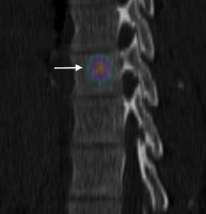

Infection à Bartonella henselae
localisation rare de la « maladie des griffes du chat »
  0,17 à 0,27% des cas…..(Hajjaji, 2006)
Pas de FDR particuliers
  Pas d’immunodépression dans les séries publiées
Atteinte surtout vertébrale (thoracique++)
  atteinte articulaire et discites rares
Associée à atteinte hépato-splénique dans 25% des cas (Hajjaji 2006)
Diagnostic:
  Sérologie et PCR su ADNP peut suffire
  PCR sur biopsie vertébrale
Pas de schéma thérapeutique recommandé:
  Un traitement court semble suffisant (6 semaines)

Slide 74
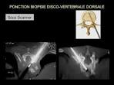
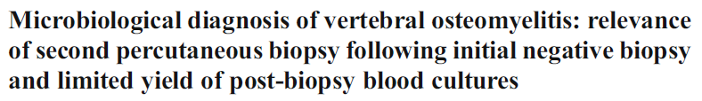
Diagnostic microbiologique
Hémoculture: positive dans 30 à 78% des cas
  Prolongée (endocardite, brucellose..)
Biopsies disco-vertébrales « scanno-guidées »:
  Uniquement si hémoculture négative
  (dans les 3 mois passés pour un S. aureus)
  Positive dans 43 à 78 %
  Rentabilité dépendante du nombre d’ échantillon prélevés
  intérêt de l’hémoculture post biopsie « assez faible »
  Intérêt d’une deuxième biopsie
    diagnostic microbiologique jusqu’ à 80%.
    a discuter si bactérie commensale sur premier prélèvement (hors S. lugdunensis)
Biopsie chirurgicale à discuter
Sérologies brucellose, bartonellose

Slide 75
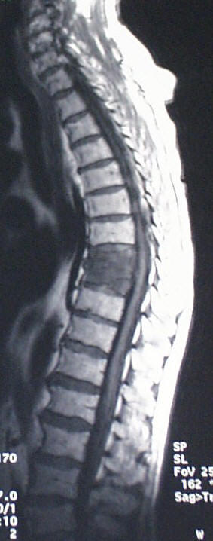
Imagerie
IRM:
  examen de référence
  Refaire à J7 si trop précoce et suspicion clinique persistante
  Problème des CI éventuelle: certains PM, ...
Si Contre-indication:
  TEP
    Très sensible (très précocement)
    Permet de différencier des anomalies IRM de type Modic 1, Ohtori, 2010
    Problème de disponibilité (si possible) (ref)
  Scinti/TDM (sensibilité moindre en cas d’infection récente),
  scintigraphie au gallium (encore dans les recos américaine, mais plus disponible en France)

Slide 76
Antibiothérapie probabiliste
Débutée après diagnostic microbiologique sauf si :
  sepsis sévère
  signes neurologiques (mais c’est la chirurgie qui est alors urgente..)
ATB probabiliste:
  IV, forte posologie
  Si endocardite associée: Péni M + amoxicilline + gentamycine
  Sinon: Péni M ou CIIIG (selon contexte)

Slide 77
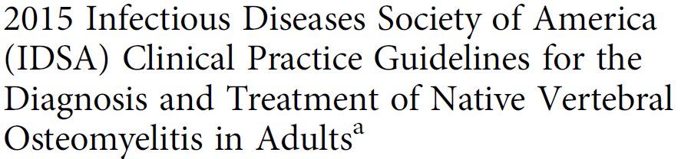

Indication au traitement chirurgical
Signes neurologiques
Destruction vertébrale avec instabilité
Abcès épidural (« volumineux »)
« échec » de l’antibiothérapie:
  persistance de la bactériémie,
  douleur majeure qui s’aggrave

Slide 78
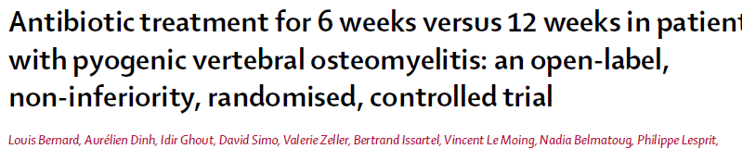
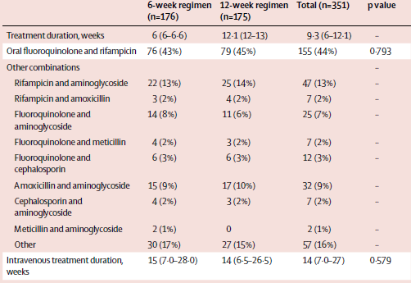
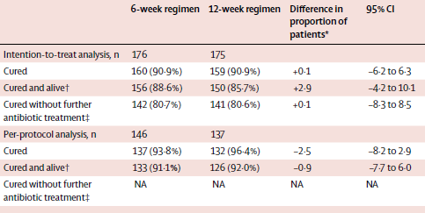
Durée du traitement

Slide 79
L’ ostéomyélite
De l’ enfant

Slide 80
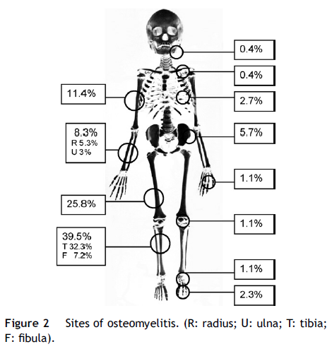
Ostéomyélites de l’enfant
2x plus fréquente que l’ arthrite
Sexe ratio proche de 1
Âge moyen au diagnostic de 6,6 ans

Slide 81
Epidémiologie bactérienne
Large prédominance de S. aureus
Kingella Kingae
  impliqué dans > 80% des infections ostéo-articulaires avant 4 ans dans une étude suisse, D Ceroni, 2010
  22% des infections ostéo-articulaires pédiatriques au CHU de Rennes 2011-2014 (dont 1/3 ostéomyélites) (H Common )
Infections à salmonelle favorisée par drépanocytose

Slide 82
Ostéomyélite à S aureus producteur de toxine PVL
Leucocidine de Panton-Valentine:
  Associée à certaines infection cutanée primitives, pneumonies nécrosantes et infections ostéo-articulaires sévères de l’enfant et adulte jeune
  Produite par « 100% » de SARM communautaires (essentiellement clone ST80 en France)
  Produite par certaines souche de SAMS

Slide 83
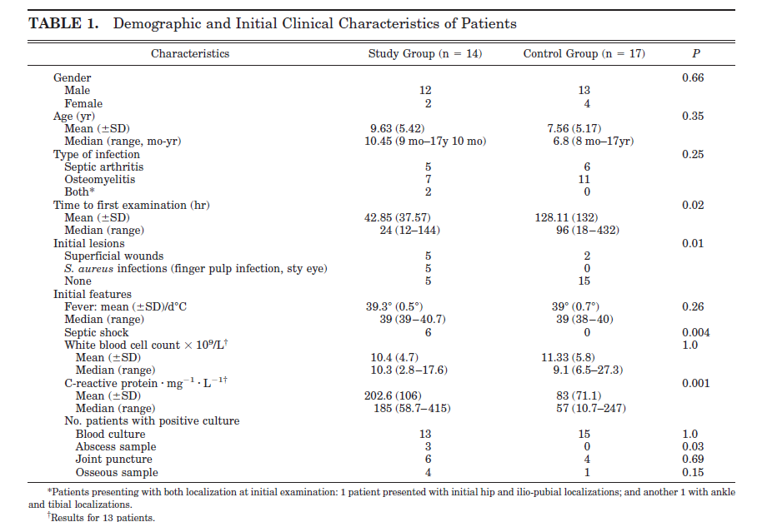
Ostéomylites à SA PVL+

Slide 84
Ostéomylites à SA PVL+

Slide 85
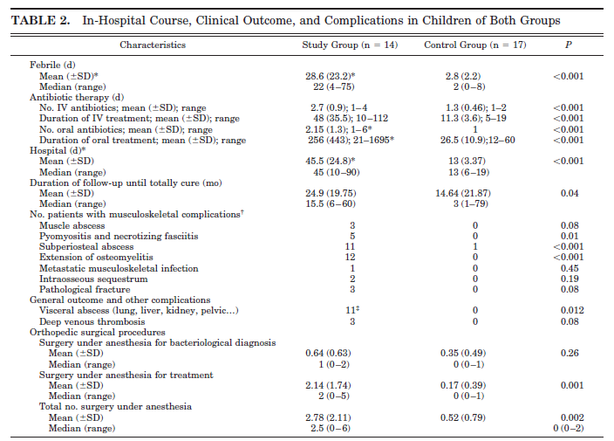
Ostéomylites à SA PVL+

Slide 86
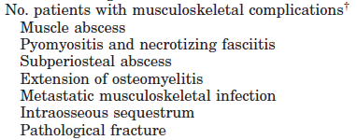


Ostéomylites à SA PVL+

Slide 87
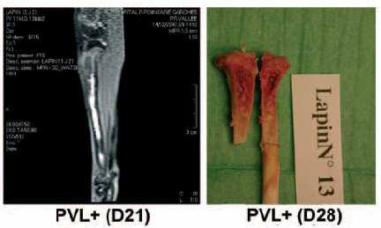
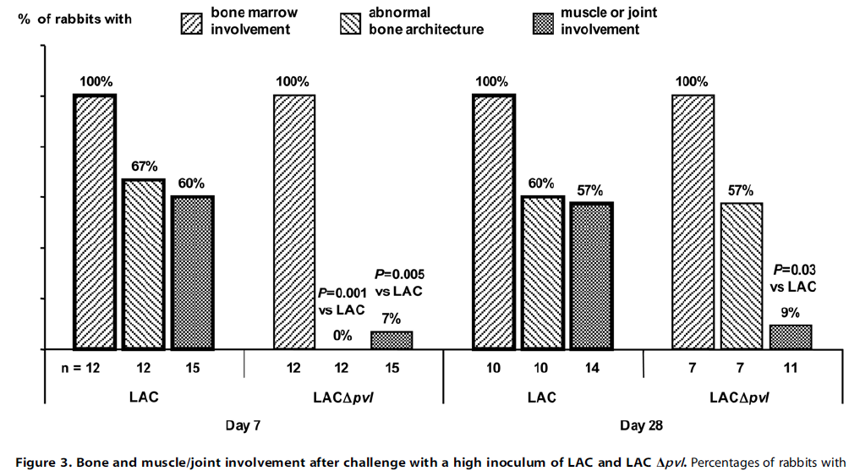
Infection à SA PVL+ vs PVL-: modèle expérimental chez le lapin

Slide 88

Ostéomyelite: antibiothérapie
Quelle antibiothérapie de relais (en l’absence de documentation) au CHU de Rennes ?:
  Âge < 2 ans: amox+amox-ac.clavulanique
  Âge > 2 ans: CIG (céfadroxil 150mg/kg/j)
Durée ? 20 jours (dont 2-4 jours IV) suffisent dans la majorité des cas où l’ évolution (clinique et CRP) est rapidement favorable (relais par C1G ou clindamycine)
Durée trés différente de celle d’une ostéite chronique de l’adulte:
plutôt 12 semaines…
Particularité des ostéomyelites à SARM communautaires (PVL+)
  Rifampicine + clindamycine (ou linézolide)
  Monothérapie clindamycine (ou linézolide)

